Slide 1

Вторая Мировая и великая отечественная войны
Медиаазбука

Slide 2
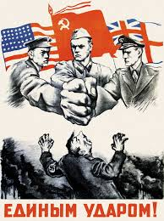
А

Slide 3
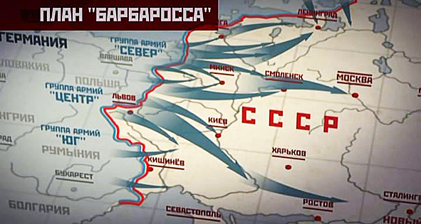
Б

Slide 4
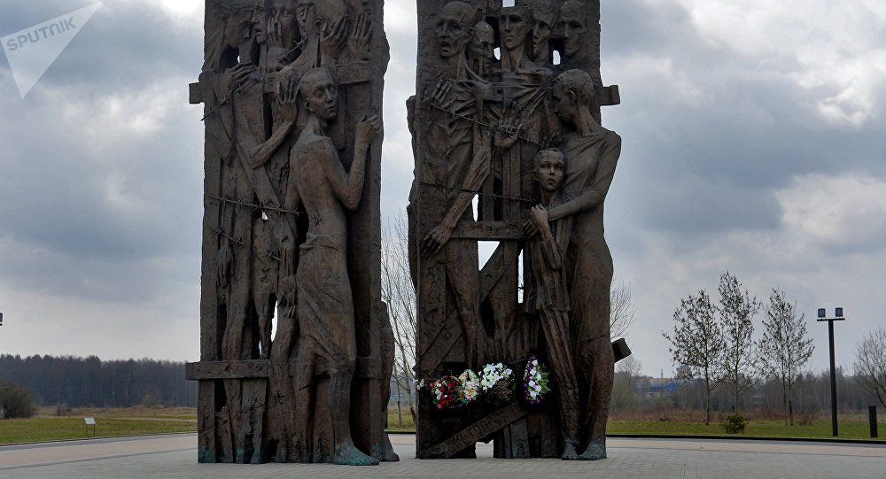
В

Slide 5
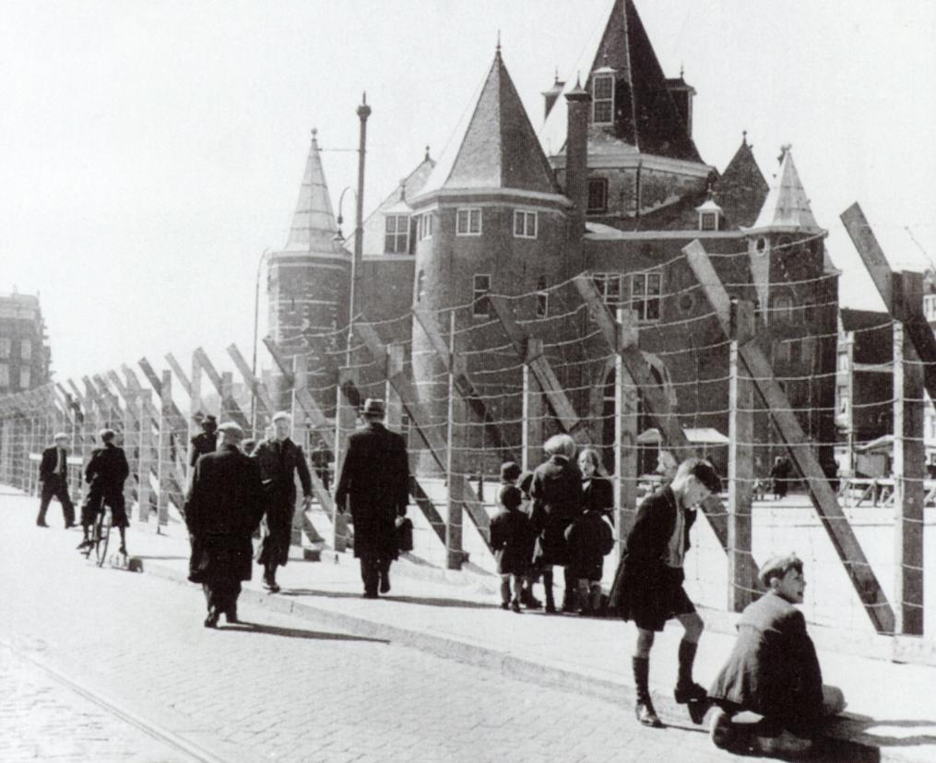
Г

Slide 6
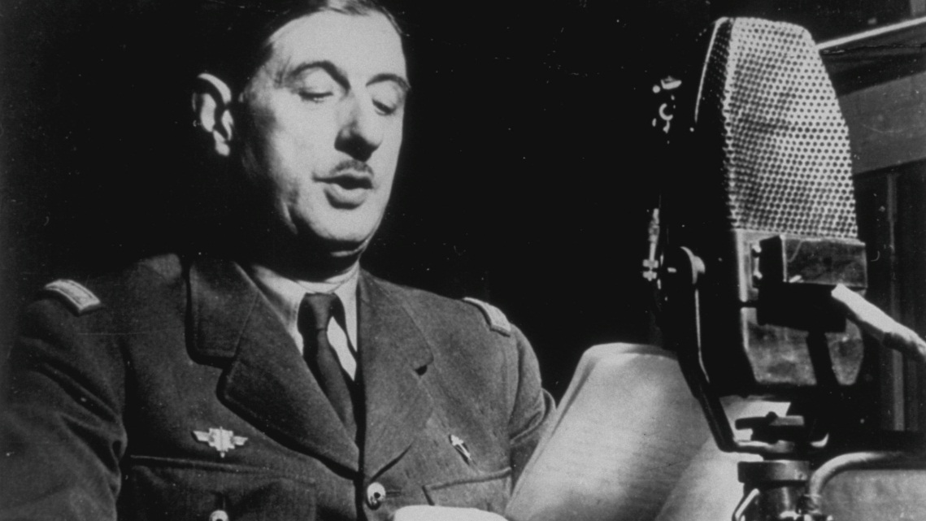
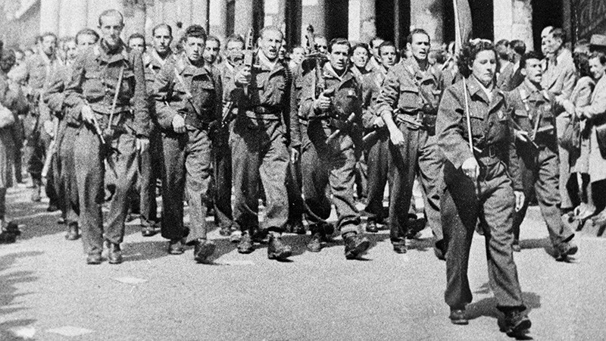
Д

Slide 7
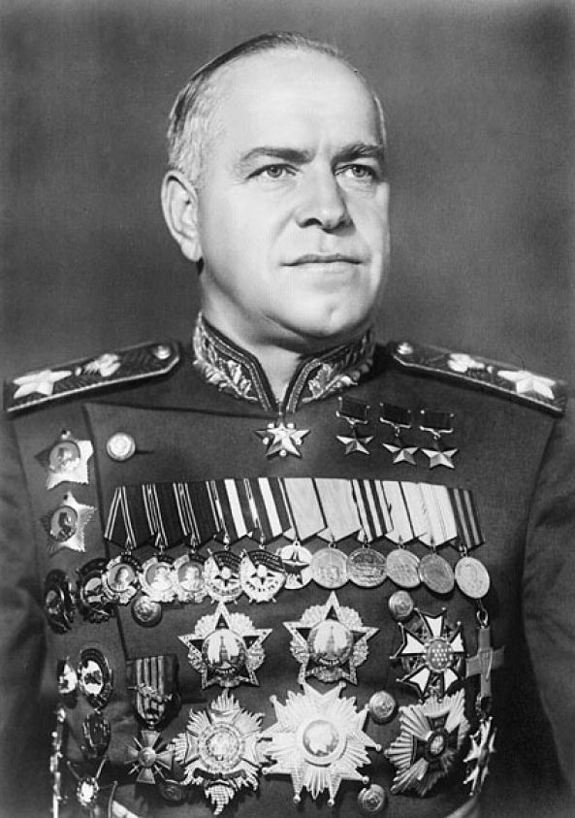
Ж

Slide 8
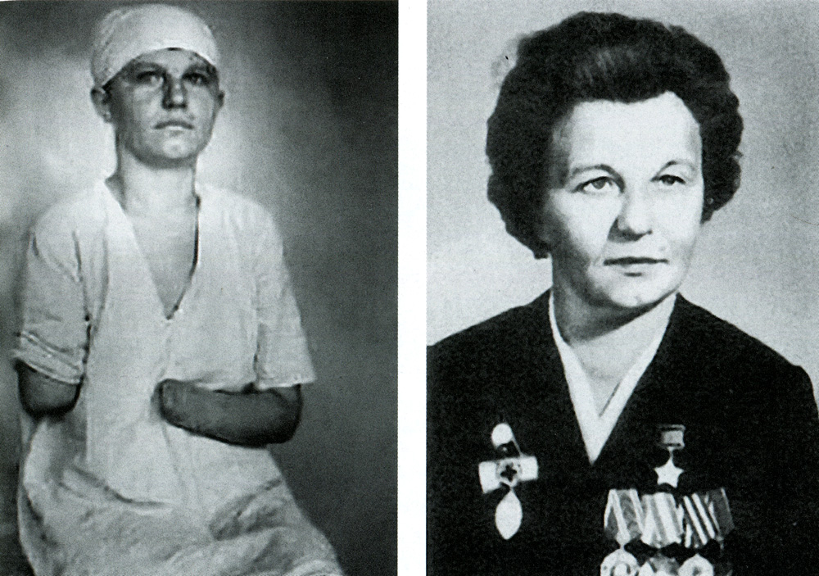
з

Slide 9
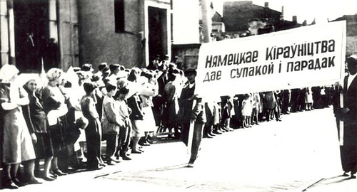
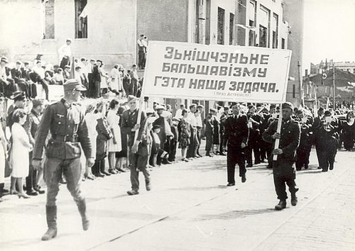
К

Slide 10
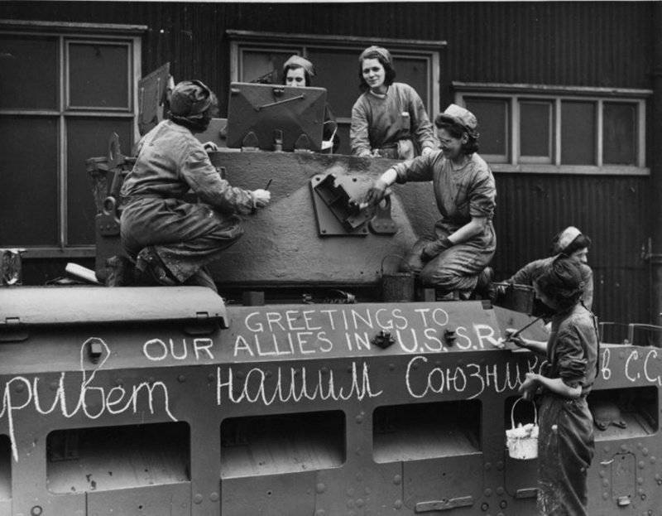
Л

Slide 11
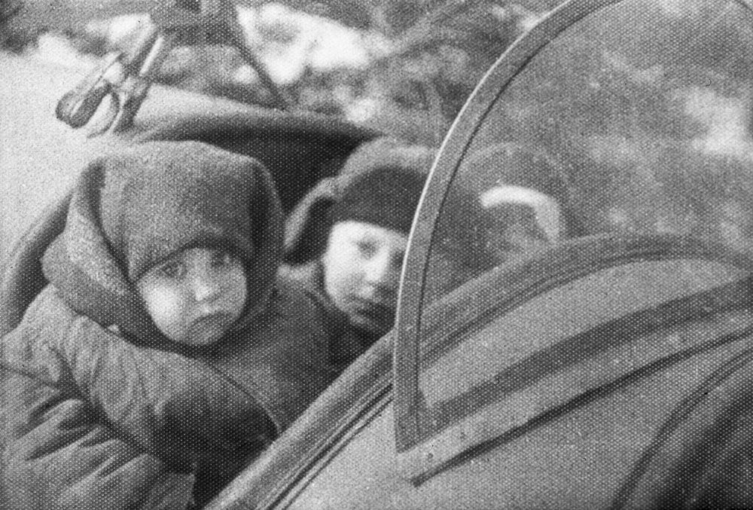
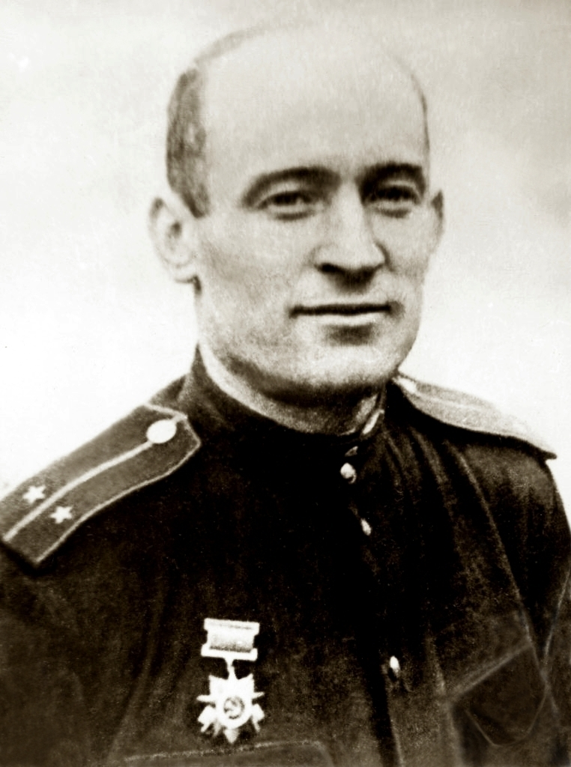
М

Slide 12
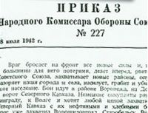
Н

Slide 13
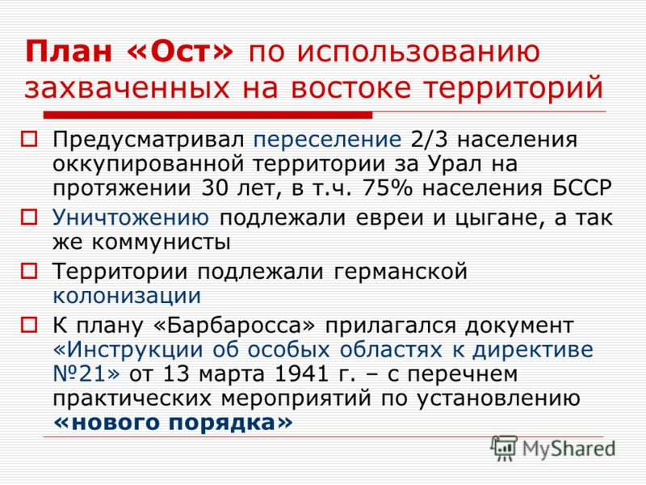
О

Slide 14
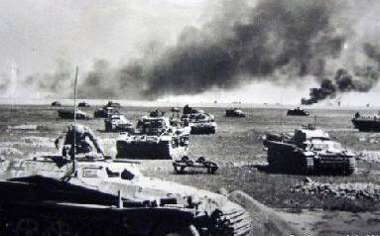
П
12 июля 1943 г.

Slide 15
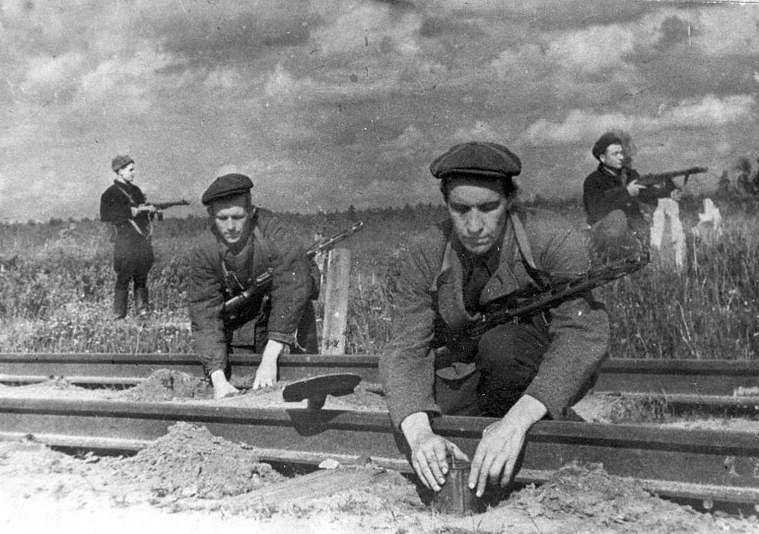
Р

Slide 16
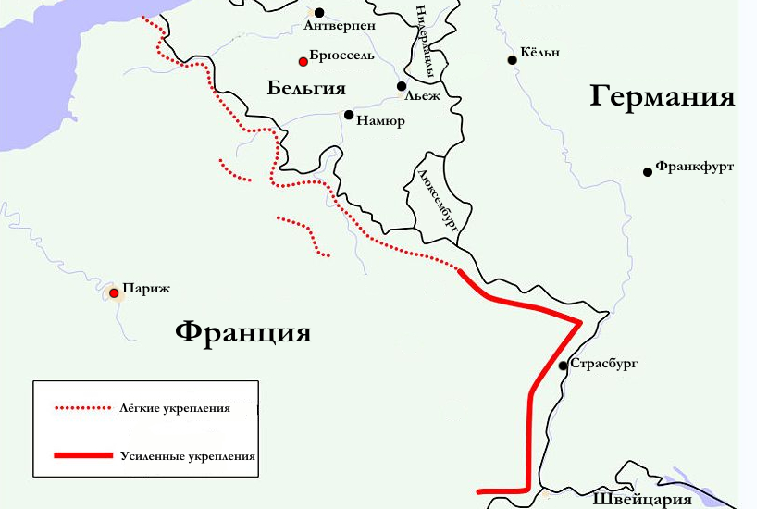
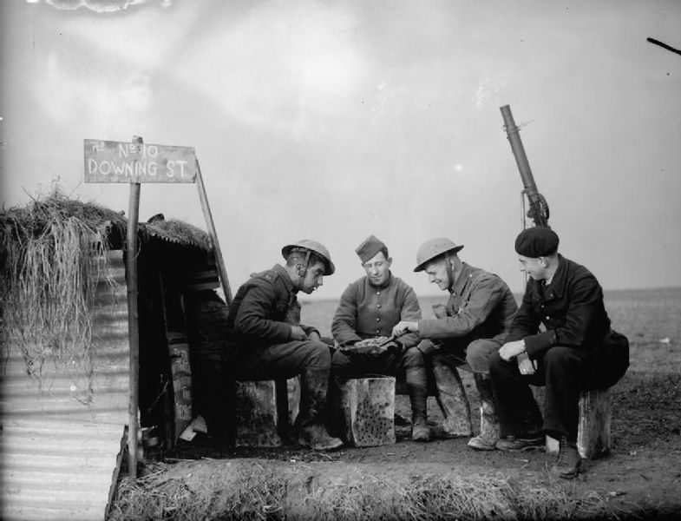
С
Сентябрь 1939 – май 1940

Slide 17
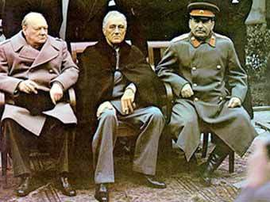
Т
28 ноября – 1 декабря 1943

Slide 18
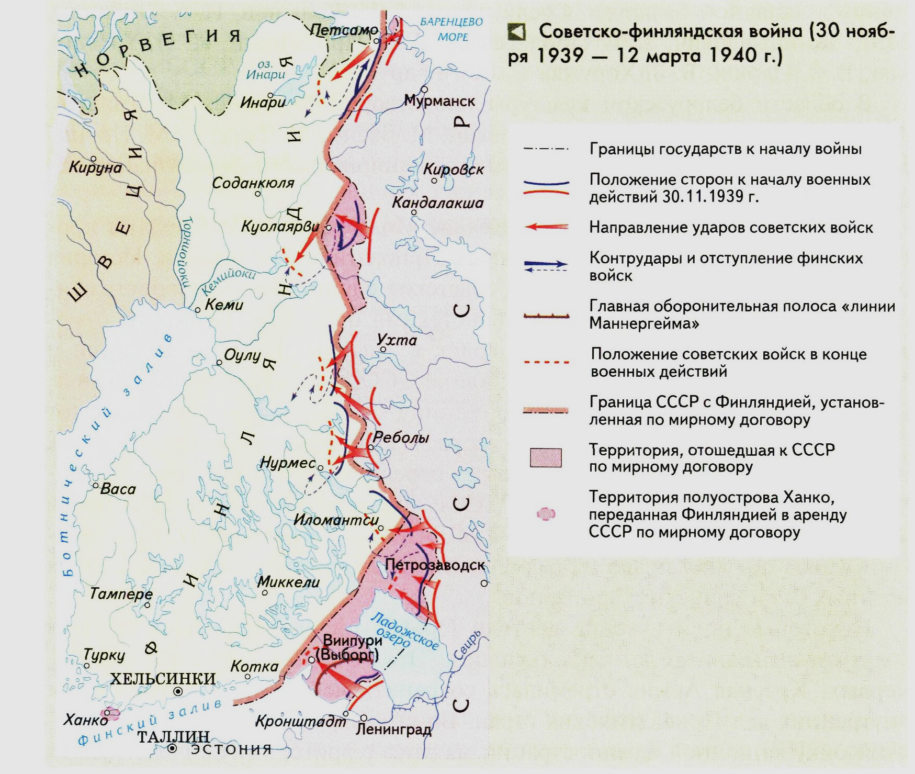
Ф

Slide 19
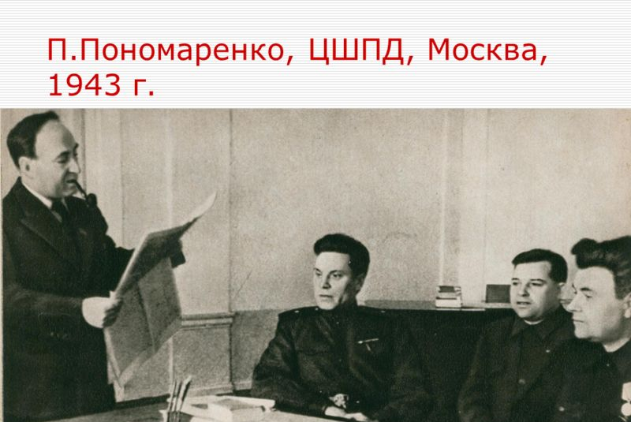
Ц

Slide 20
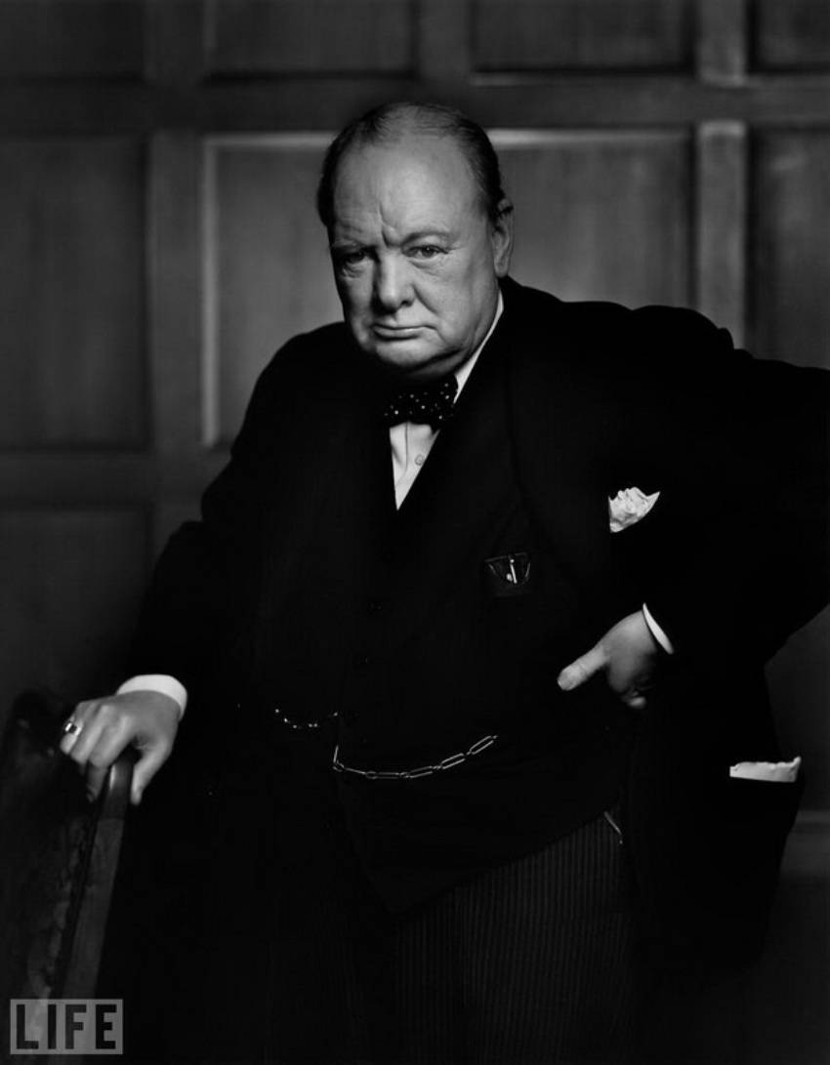
Ч

Slide 21
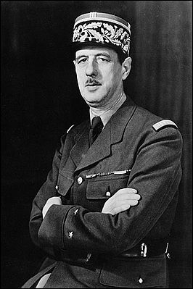
Ш

Slide 22
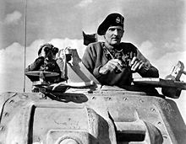
Э
Осень 1942 г.

Slide 23
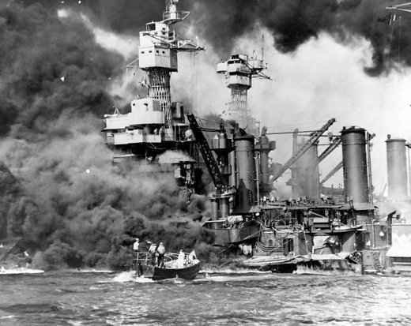
Я
7 декабря 1941 г.

Slide 24
А
Антигитлеровская коалиция

Slide 25
Б
Барбаросса

Slide 26
В
Врата памяти

Slide 27
Г
Гетто

Slide 28
Д
Движение Сопротивления

Slide 29
Ж
Жуков Г.К.

Slide 30
з
Зинаида Туснолобова-Марченко

Slide 31
К
Коллаборационизм

Slide 32
Л
Ленд-лиз

Slide 33
М
Мамкин
Александр

Slide 34
Н
«Ни шагу назад!»

Slide 35
О
«Ост»

Slide 36
П
Прохоровка
12 июля 1943 г.

Slide 37
Р
«Рельсовая война»

Slide 38
С
«Странная война»
Сентябрь 1939 – май 1940

Slide 39
Т
Тегеранская конференция
28 ноября – 1 декабря 1943

Slide 40
Ф
Финляндия

Slide 41
Ц
ЦШПД

Slide 42
Ч
Черчилль

Slide 43
Ш
Шарль де Голль

Slide 44
Э
Эль-Аламейн
Осень 1942 г.

Slide 45
Я
7 декабря 1941 г.
Япония

